Slide 1
Социальный статус и социальные роли
Лицей Ивацевичского района
Обществоведение (повышенный уровень)
10 класс
Ситник П.В.
2020

Slide 2
План
Социальный статус
Социальные роли

Slide 3
Социальный статус
Социальный статус - это положение человека в обществе, с кото- рым связан определённый набор прав и обязанностей
Факторы, влияющие на социальный статус
пол
возраст
семейное положение
национальность
профессия
должность
материальное положение
политическое влияние
другие факторы

Slide 4
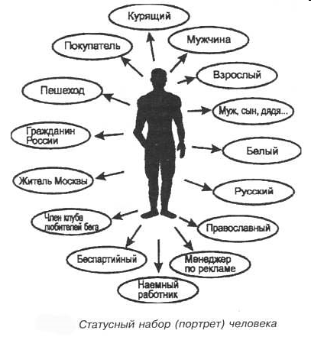
Социальный статус
Статусный набор - это вся сово- купность статусов, характери- зующих данную личность в многообразии её взаимодейст- вий с другими людьми с точки зрения выполнения ею своих прав и обязанностей
Статусный набор человека

Slide 5
Социальный статус
Виды социального статуса
Прирождённый статус | Положение, которое биологически унаследовано че- ловеком от рождения (пол, национальность, раса)
Приписываемый статус | Положение, которое будет признано обществом или группой. Является социально приобретённым стату- сом (социальное происхождение)
Достигаемый ста- тус | Положение, которое человек получает благодаря собственным усилиям и свободному выбору, а также благодаря случаю или везению (например, выигрыш в лотерею
Смешанный ста- тус | Статус, который обладает признаками приписывае- мого и достигаемого, но достигаемого не по жела- нию человека. Например, в результате экономичес- кого кризиса человек становится безработным

Slide 6
Социальный статус
Виды социального статуса
Главный статус | Статус, который сам человек или окружающие его люди считают основным. Он определяет преимущес- твенное положение человека в обществе, его образ жизни, круг знакомых, манеру поведения. В совре- менном обществе это, как правило, профессиональ- ный статус
Личный статус | Статус, который проявляется на уровне малой со- циальной группы, например семьи, школьного клас- са, круга близких друзей, родственников. В малой группе статус человека определяется личными ка- чествами и чертами характера, авторитетом, кото- рым он пользуется среди других людей
Групповой статус | Статус, который характеризует индивида как члена большой социальной группы в качестве, например, представителя нации, конфессии, профессии, возрас- тной или гендерной группы

Slide 7
Социальные роли
Социальный статус
статусные права
статусные обязанности
определяют то, что носитель данного статуса может делать и что он должен делать

Slide 8
Социальные роли
Социальная роль - это образец поведения, который общество признаёт целесообразным для обладателя данного статуса
Социальный статус
Социальная роль
им обладают
её выполняют
Ролевой набор - это совокупность принадлежащих конкретному человеку ролей

Slide 9
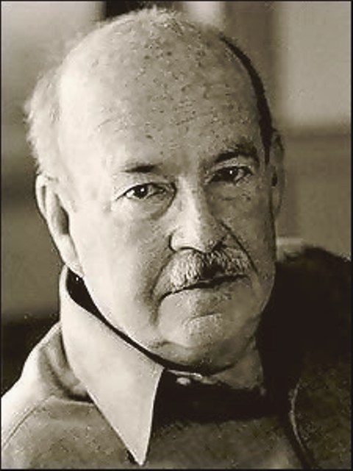
Социальные роли
Толкотт Парсонс описал характеристики, присущие любой социальной роли
Характеристики социальной роли
эмоциональная сторона
способ получения
масштаб
степень формализации
мотивация
структура
Толкотт Парсонс

Slide 10
Социальные роли
Характеристики социальной роли (по Т.Парсонсу)
эмоциональная сторона (одни роли требуют эмоциональной сдер- жанности, другие - раскованности)
способ получения роли (одни роли предписываются, другие – за- воёвываются)
масштаб (роли строго ограничены или размыты)
степень формализации роли (действие по строго установленным правилам или произвольно)
мотивация (ориентация на личную выгоду, на общее благо, на ин- тересы группы)
структура

Slide 11
Социальные роли
Структура роли (по Т.Парсонсу)
тип поведения
правила поведения
оценка выполнения роли
система санкция за нарушение правил

Slide 12
Социальные роли
Основные социальные роли личности
семейно- бытовые
профессиональ- ные
общественно- политические
ситуационные (пешеход, покупатель, пассажир)

Slide 13
Социальные роли
Социальная роль
ролевое ожидание
ролевое исполнение
ролевое напряжение
нормы, требования, правила поведения
реальное поведение (выполнение или невыполнение правил, норм)
трудность, связанная с неудачным выполнением роли

Slide 14
Социальные роли
Социальная роль - это об- разец поведения, кото- рый общество признаёт целесообразным для обладателя данного статуса
Ролевые требования - это обязательные и необходимые действия, вытекающие из принятой личностью роли
взаимосвязаны
Невыполнение предписанной социальной роли
общественное порицание
формальные санкции

Slide 15
Социальные роли
Причины трудностей выполнения социальных ролей
неправильная ролевая подготовка
неудачное исполнение роли
несовместимые требования разных ролей
значительные усилия и временные затраты для выполнения ролевых предписаний
Трудности выполнения социальных ролей
Ролевой конфликт

Slide 16
Социальные роли
Возможные ситуации при выполнении социальных ролей
ролевой конфликт
дистанцирование от роли
возникает в ситуации несовпаде- ния ролей при наличии несколь- ких статусов одновременно
представляет собой сознательное нарушение стратегии предписан- ного ролевого поведения (подпа- дает под определение девиации)

Slide 17
Социальные роли
Виды ролевых конфликтов
внутриролевой
межролевой
личностно-ролевой
конфликт, при кото- ром требования одной и той же роли проти- воречат друг другу
конфликт, возникаю- щий в ситуациях, ког- да требования одной роли противоречат требованиям другой
требования социаль- ной роли противоре- чат интересам и жиз- ненным устремлениям личности

